Slide 1
CESUPA · INTELIGÊNCIA ARTIFICIAL E COMPUTACIONAL · 2026/1
HealthSense
Customer Success para SaaS B2B, guiado por Inteligência Artificial
Módulo 1 · Fuzzy (Parte 1)
Módulo 2 · Evolutivo (Parte 2)
Prof. Daniel Leal Souza · Turma: [CC5MA / CC5NA]
Equipe: João Felipe Soares · Pedro Lyra · Paulo Ricardo · Murilo Carneiro · Vithor dos Santos

Slide 2
GLOSSÁRIO
As siglas e termos, em uma página
SaaS B2B
Playbook
Software por assinatura vendido para empresas (Software as a Service, Business to Business).
"Jogada" pronta do time: reunião estratégica, treinamento, mutirão de suporte ou cobrança.
CSM
CHS
Customer Success Manager — quem cuida de manter e crescer os clientes (o "personal trainer das contas").
Customer Health Score — nota de 0 a 100 da saúde do cliente. É a saída do Módulo 1 (fuzzy).
Churn
NPS
Cancelamento da assinatura pelo cliente — exatamente o que o time quer evitar.
Net Promoter Score — nota de satisfação do cliente, de 0 a 10 (detrator a promotor).
MRR
AG
Monthly Recurring Revenue — quanto o cliente paga por mês; MRR alto vale mais a pena salvar.
Algoritmo Genético — o "planejador inteligente" que monta o melhor plano de ação (Módulo 2).

Slide 3
CONTEXTO
Customer Success vive de reter e expandir
SaaS B2B vive de receita recorrente (MRR): reter e expandir vale mais que adquirir.
Cada CSM gerencia carteiras grandes — o recurso escasso é o tempo do time.
Decisões diárias: quem está em risco de churn? quem pode crescer? onde agir primeiro?
Os sinais são imprecisos e graduais — a saúde de um cliente não é 'sim ou não'.
Por que Inteligência Artificial?
Lógica Fuzzy lida com gradação e incerteza — traduz sinais difusos em um score interpretável. Computação Evolutiva otimiza decisões sob restrição — onde investir as horas para o maior retorno.

Slide 4
VISÃO DO PRODUTO
Um produto, dois módulos
📊 Módulo 1 — Customer Health Score
🧬 Módulo 2 — Allocator
Sistema Fuzzy Mamdani. Pontua a saúde de cada cliente (0–100) a partir de 5 sinais, com 32 regras interpretáveis.
Algoritmo Genético. Decide qual CSM atende qual cliente com qual playbook, para maximizar a receita retida/expandida.
Responde: quão saudável está cada cliente?
Responde: com horas limitadas, qual o melhor plano de ação?
Sinais do cliente
Módulo 1
CHS (fuzzy)
Módulo 2
Allocator (AG)
Plano de ação
→
→
→
A conexão: o Allocator usa o motor fuzzy como função de aptidão — pergunta "quanto esta ação melhora a saúde?" e o fuzzy responde.

Slide 5
01
PARTE 1
Customer Health Score
Sistema de Controle Fuzzy (Mamdani)

Slide 6
PARTE 1 · CONTEXTO
O que é o Customer Health Score
Um indicador de 0 a 100 que resume a saúde de uma conta numa só leitura.
Usado por CSMs para priorizar a carteira: quem salvar, quem expandir, quem manter.
Tradicionalmente é uma soma de pesos fixos — frágil e arbitrária.
Aqui ele é um sistema fuzzy: combina os sinais como um especialista raciocinaria.
Por que fuzzy e não regras rígidas?
Graus de verdade (0 a 1), não só sim/não.
Transições suaves: 30 ≈ 31 dias de atraso.
Regras em linguagem natural.
Explicável: cada score se justifica.

Slide 7
PARTE 1 · MODELAGEM
5 entradas, 1 saída
Variável | Universo | Termos linguísticos
Engajamento | 0–100 | Baixo · Moderado · Alto · Muito Alto
Volume de suporte | 0–30 tickets | Saudável · Atenção · Alto · Crítico
Satisfação (NPS) | 0–10 | Detrator · Neutro · Promotor
Saúde financeira | 0–90 dias | Em dia · Atraso leve · Atraso grave
Tenure | 0–60 meses | Novo · Estabelecido · Veterano
Saída: CHS | 0–100 | Crítico · Em Risco · Atenção · Saudável · Promotor
Cada variável tem papel explícito; os termos linguísticos são os conjuntos fuzzy de cada uma.

Slide 8
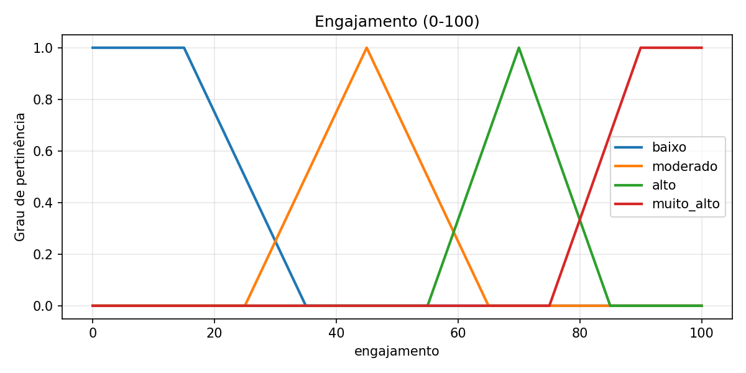
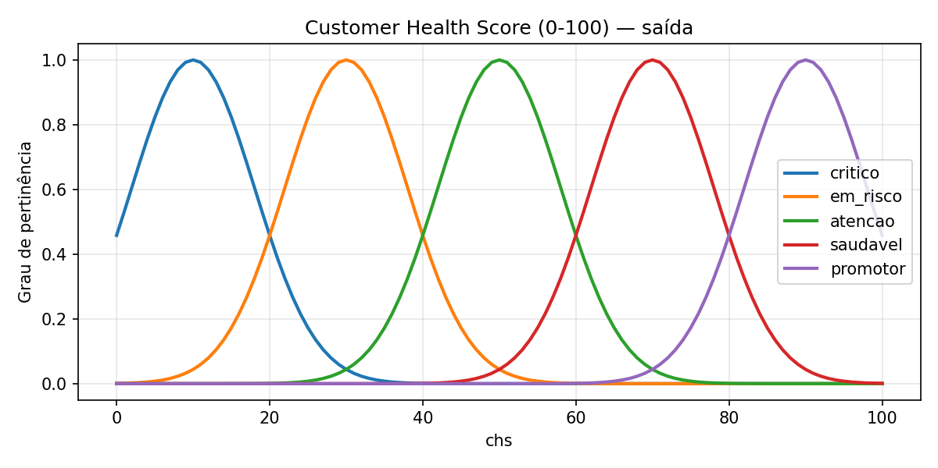
PARTE 1 · MODELAGEM
Funções de pertinência
Trapezoidais nos extremos (saturam) · triangulares no meio · gaussianas na saída (centróide estável).

Slide 9
PARTE 1 · INFERÊNCIA
Como o sistema decide (Mamdani)
1
2
3
4
5
→
→
→
→
Fuzzificação
Regras
Implicação
Agregação
Centróide
valor → graus
AND = mínimo
recorta saída
OR = máximo
→ CHS final
Base de 32 regras · 7 categorias:
Crítico (4) Em Risco (6) Atenção (6) Saudável (5) Promotor (4) Conflito (3) Baseline (4)
Conflito = exceções (ex.: power user inadimplente é rebaixado) · Baseline = cobertura total do espaço.

Slide 10
PARTE 1 · EXEMPLO REAL
Pontuando um cliente, passo a passo
1 · Entrada (sinais)
2 · Regras que disparam
3 · Saída (centróide)
Engajamento: 55 Suporte: 12 tickets NPS: 4 (detrator) Atraso: 20 dias Tenure: 14 meses
R8 [Risco] grau 0,50 engaj. moderado + detrator R6 [Risco] grau 0,40 detrator + suporte alto R30 [Baseline] grau 0,50
40
→
→
CHS
Atenção

Slide 11
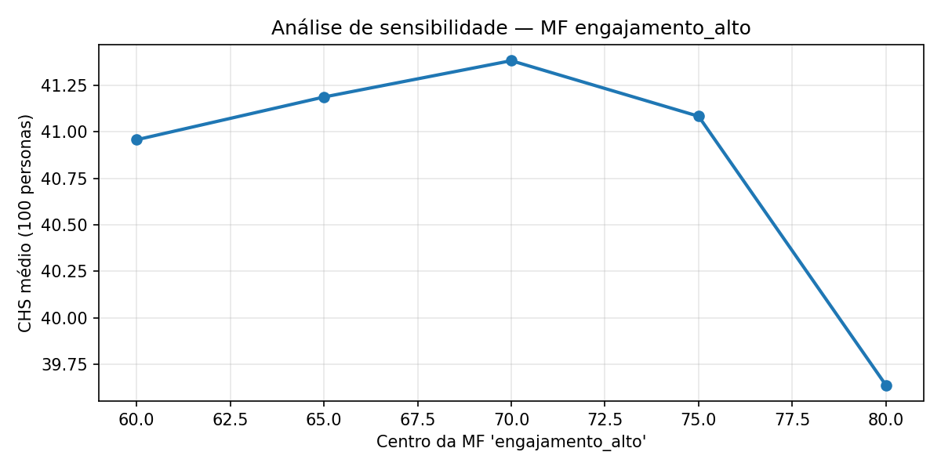
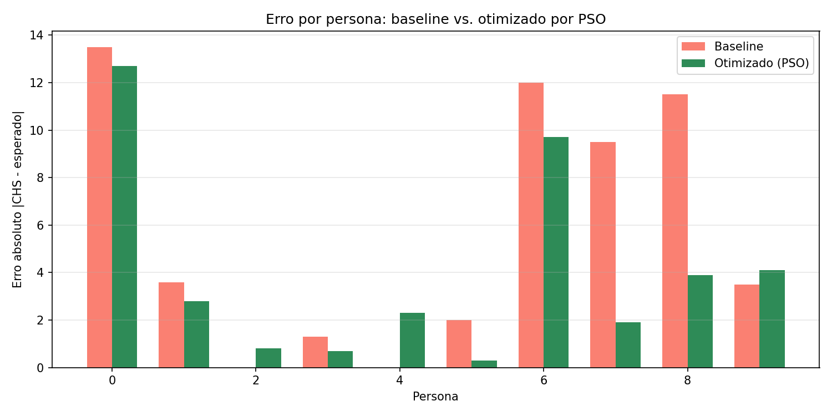
PARTE 1 · VALIDAÇÃO + EXTRA
Sensibilidade (ampliação) e PSO (extra)
14 cenários + 16 testes automatizados. Ampliação: sensibilidade das MFs · Extra: PSO calibra os parâmetros.

Slide 12
02
PARTE 2
Allocator
Algoritmo Genético com aptidão fuzzy

Slide 13
PARTE 2 · CONTEXTO
O problema de alocação do time de CS
O time tem capacidade limitada: cada CSM tem um orçamento de horas por ciclo.
Cada cliente pode receber um playbook (intervenção) — ou nenhuma ação.
Cada CSM tem uma especialidade que muda a eficácia do playbook.
Objetivo: escolher o conjunto de ações que maximiza a receita retida/expandida.
Os ingredientes
40 clientes (saúde + MRR) 5 CSMs (com especialidade) 5 playbooks (custo em horas) 128 h de capacidade total
Capacidade < demanda → é preciso escolher.

Slide 14
PARTE 2 · FORMULAÇÃO
Modelagem: um problema de atribuição (GAP)
Variáveis de decisão
Função objetivo
Restrições
Para cada cliente: o par (CSM, playbook) ou "nenhuma ação".
Maximizar Σ MRR × (ΔCHS/100). O ΔCHS vem do motor fuzzy.
Soma de horas de cada CSM ≤ seu orçamento (reparo garante).
Por que NP-difícil? 26^40 ≈ 10^56 combinações, múltiplas capacidades acopladas e objetivo fuzzy não-linear → programação linear não serve. O Algoritmo Genético navega esse espaço.

Slide 15
PARTE 2 · COMO FUNCIONA
Uma solução = um plano (o cromossomo)
cada posição = um cliente · o valor do gene = a ação escolhida
x = [ 1, 1, 15, 0, 0, 0, 7, 24, 6, 21, 16, 12, … ]
gene = 1
gene = 15
gene = 0
Ana (Onboarding) · Onboarding Refresher
Carla (Retenção) · Billing & Renewal
Nenhuma ação
Exemplo de valor: cliente "Em risco-014" (CHS 34,7) + Executive Business Review pelo Bruno (Retenção, eficácia ×1,5) → CHS previsto +15,3 → valor = MRR × 15,3/100 = R$ 837

Slide 16
PARTE 2 · COMO FUNCIONA
Como o AG evolui o plano
População
Avaliação
Seleção
Crossover
Mutação
Reparo
→
→
→
→
→
planos aleatórios
fitness = fuzzy
torneio (k=3)
uniforme
troca de ação
respeita horas
↻ repete por gerações até estabilizar
Neste caso: o AG convergiu em 121 gerações, gerando um plano que atende 26 dos 40 clientes e soma R$ 9.747 de receita esperada — sem estourar o orçamento de nenhum CSM.

Slide 17
PARTE 2 · RESULTADO REAL
O plano de ação que o AG gera
Cliente | CHS | Ação (CSM → Playbook) | ΔCHS | Horas | Valor
Em risco-014 | 34,7 | Bruno (Retenção) → Executive Business Review | +15,3 | 8h | R$ 837
Fronteira-017 | 43,2 | Ana (Onboarding) → Onboarding Refresher | +26,3 | 4h | R$ 712
Em risco-008 | 31,8 | Elena (Adoção) → Adoption Coaching | +18,2 | 5h | R$ 687
Em risco-012 | 39,0 | Carla (Retenção) → Executive Business Review | +11,0 | 8h | R$ 596
Em risco-010 | 36,7 | Elena (Adoção) → Onboarding Refresher | +12,2 | 4h | R$ 516
A estratégia que emergiu: o AG concentra horas em contas Em Risco e de Fronteira de alto MRR (onde o ΔCHS é maior) e roteia cada playbook ao CSM da especialidade certa.

Slide 18
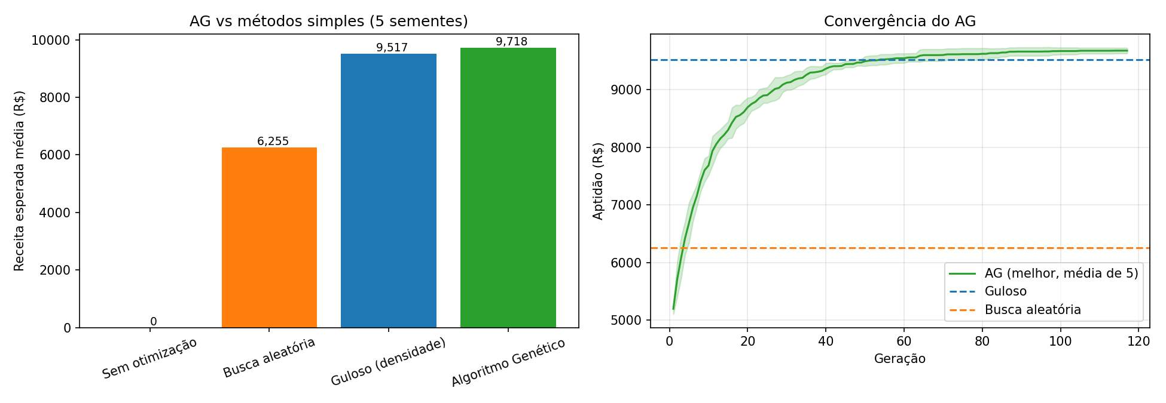
PARTE 2 · RESULTADOS
O AG supera os métodos simples
AG 9.718 (+2,1% vs guloso · +55% vs aleatório · 5 sementes) — vantagem cresce até +7% com mais capacidade

Slide 19
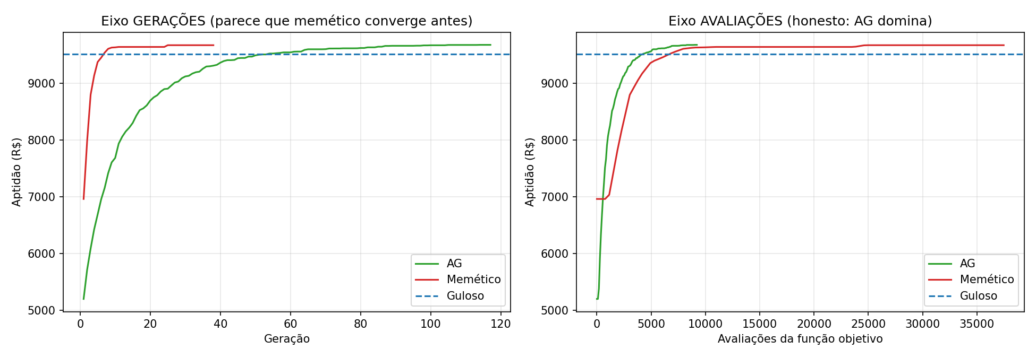
PARTE 2 · AMPLIAÇÃO OBRIGATÓRIA
AG vs Memético: medir no eixo certo
Por geração o memético parece ganhar; por avaliações (o justo) o AG puro domina. Resultado honesto — ampliação cumprida.

Slide 20
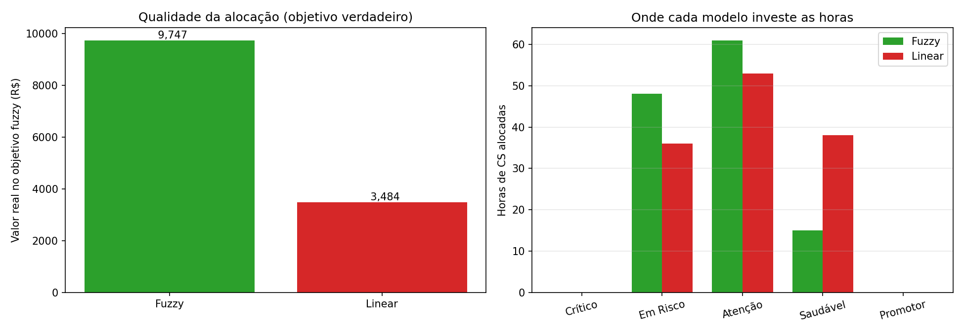
PARTE 2 · EXTRA (FUZZY–EVOLUTIVA)
O fuzzy não é decorativo
Trocar o fuzzy por um modelo linear muda 29/40 alocações e derruba o valor real: 9.747 → 3.484.

Slide 21
Conclusão
O HealthSense une lógica fuzzy e computação evolutiva num produto coeso: enxergar a saúde dos clientes e agir sobre ela de forma ótima.
Modelagem fuzzy coerente e explicável (32 regras, Mamdani, centróide).
Otimização evolutiva que supera heurísticas, validada com 5 sementes e métricas corretas.
Integração Fuzzy–Evolutiva como diferencial técnico (o fuzzy é a aptidão do AG).
Trabalhos futuros: múltiplas ações por conta, multiobjetivo, integração com CRM real.
Obrigado! · Perguntas?

